Slide 1
ПРОГРАММА «ШКОЛЬНАЯ ЭКОЛОГИЧЕСКАЯ ИНИЦИАТИВА» ЭКОЛОГИЧЕСКИЙ ПРАЗДНИК «ЭКОШОУ-2020» Гатчина, Центр творчества юных 25 сентября 2020 года
Я, ТВОРЧЕСТВО, ДЕТИ
Тема праздника:
«Нашу землю защитим – все живое сохраним!»

Slide 2
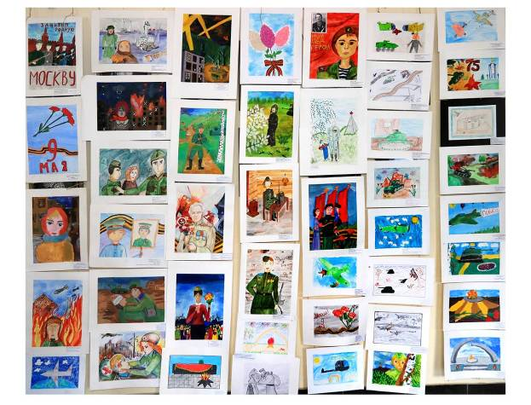
Выставка работ победителей и лауреатов Гатчинского регионального художественного конкурса – 2020 (1-й этап)

Slide 3
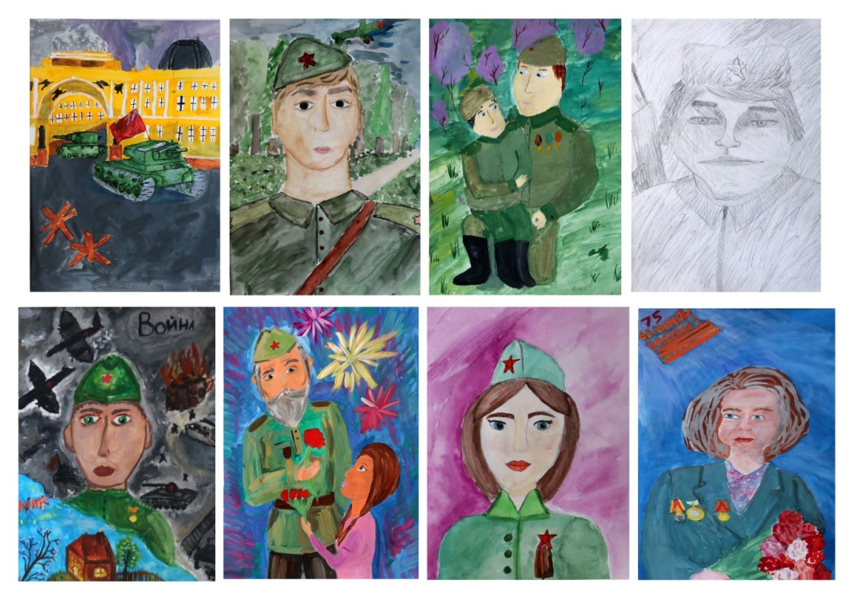
Выставка работ победителей и лауреатов Гатчинского регионального художественного конкурса – 2020 (1-й этап)

Slide 4
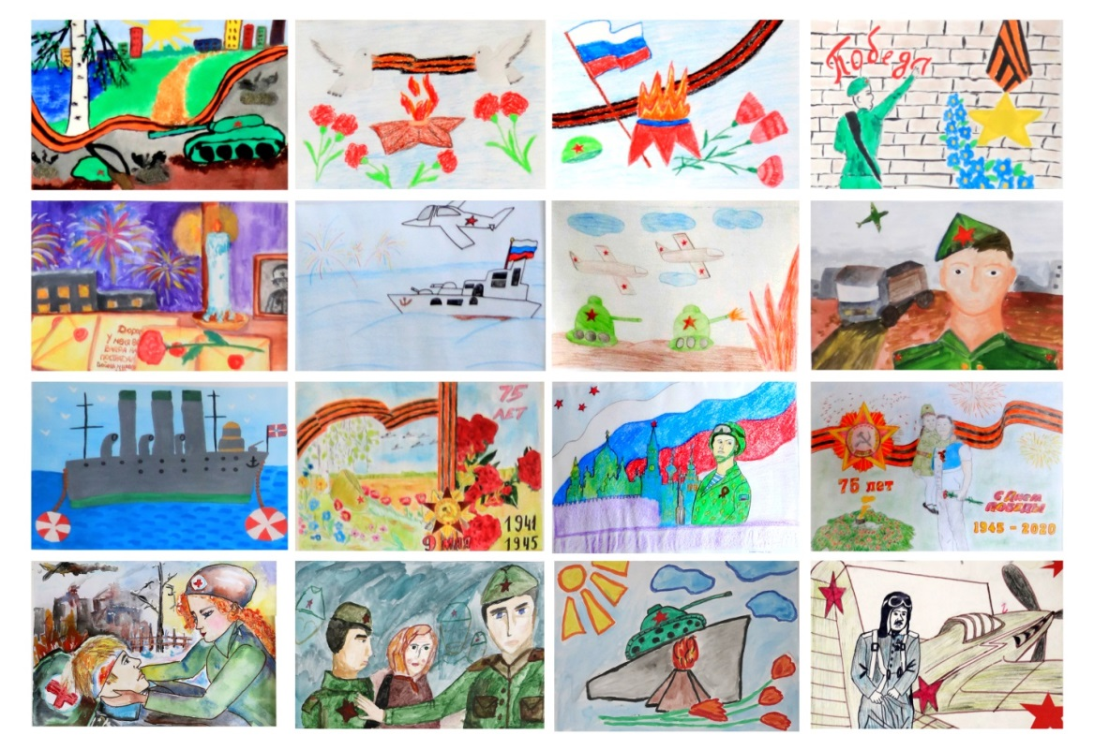
Выставка работ победителей и лауреатов Гатчинского регионального художественного конкурса – 2020 (1-й этап)

Slide 5
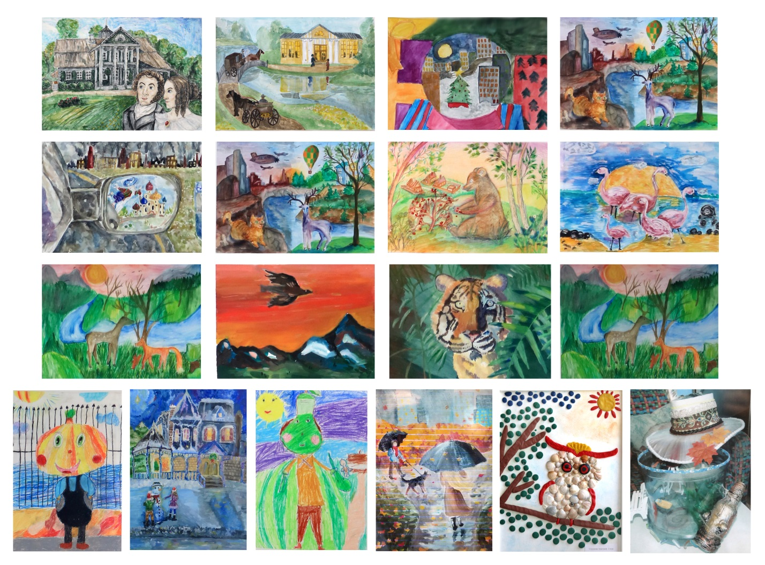
Выставка работ победителей и лауреатов Гатчинского регионального художественного конкурса – 2020 (1-й этап)

Slide 6
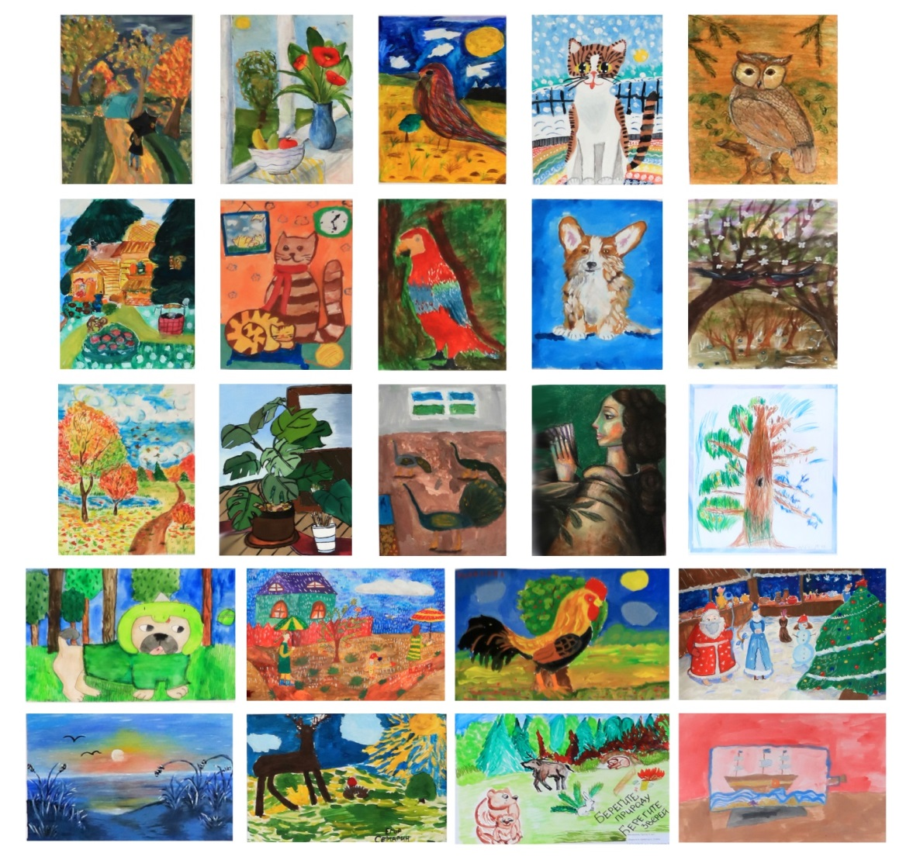
Выставка работ победителей и лауреатов Гатчинского регионального художественного конкурса – 2020 (1-й этап)

Slide 7
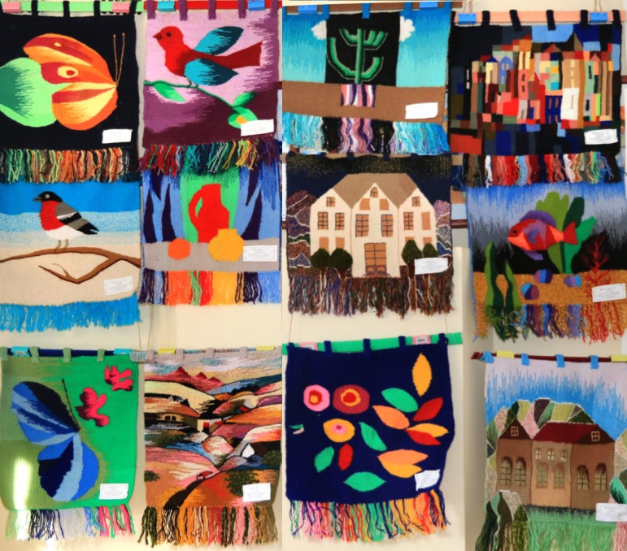
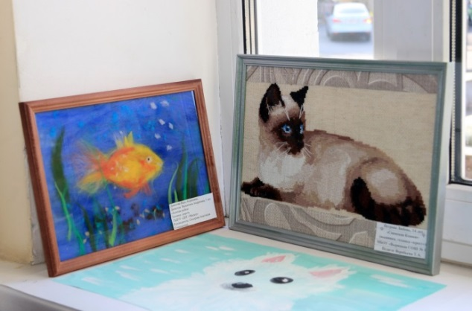
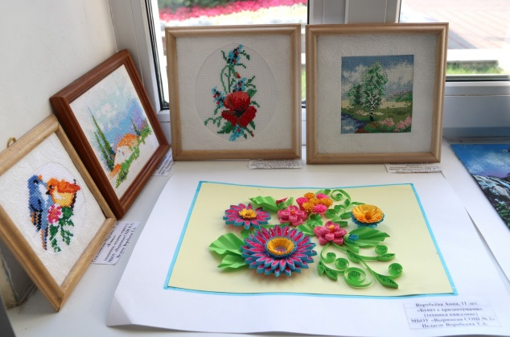
Выставка работ победителей и лауреатов Гатчинского регионального художественного конкурса – 2020 (1-й этап)

Slide 8
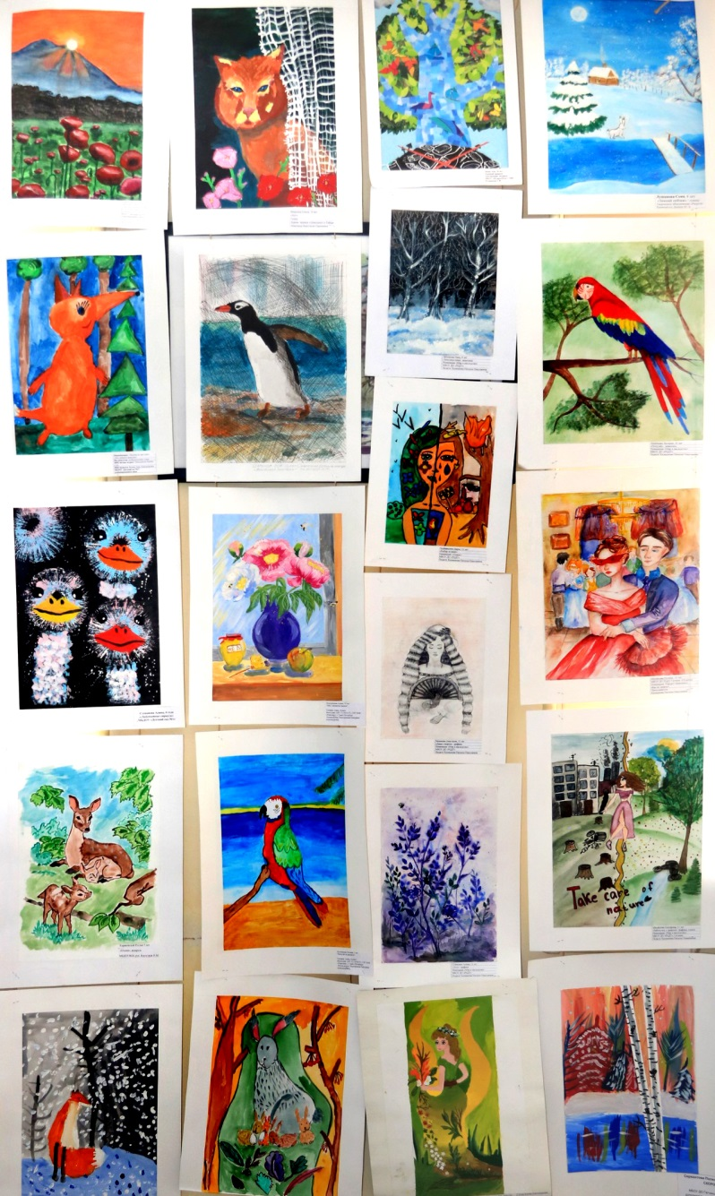
Выставка работ победителей и лауреатов Гатчинского регионального художественного конкурса – 2020 (1-й этап)

Slide 9
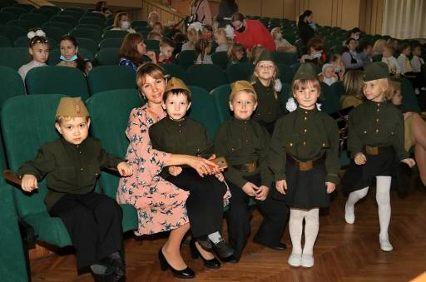
Актовый зал Центра творчества юных

Slide 10
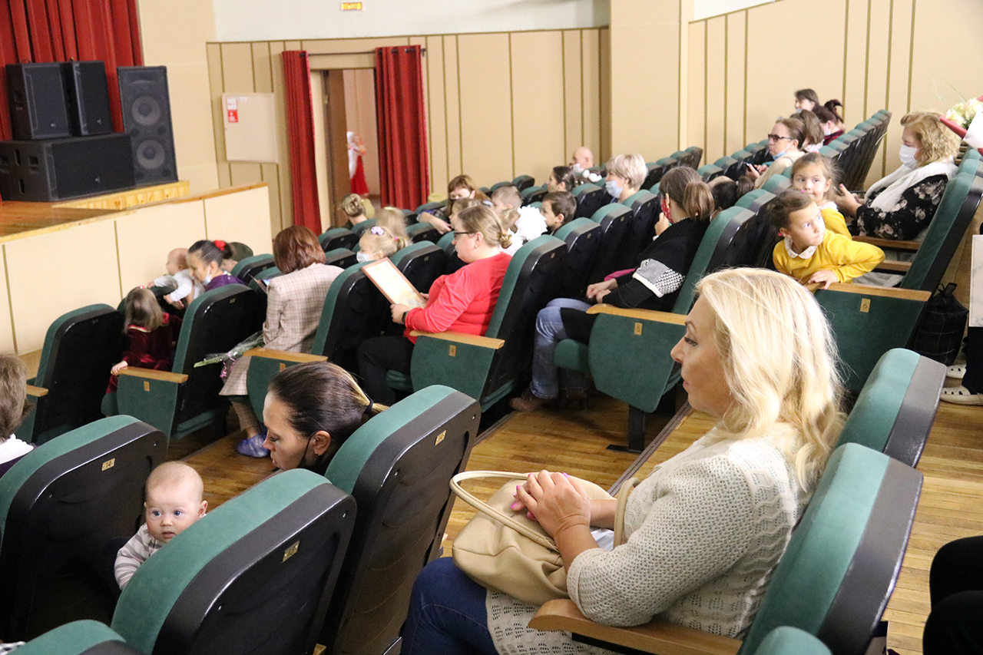
Актовый зал Центра творчества юных

Slide 11
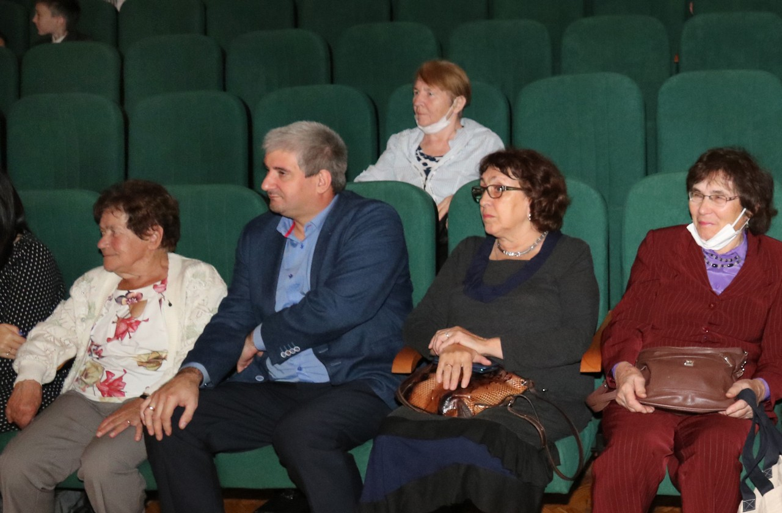
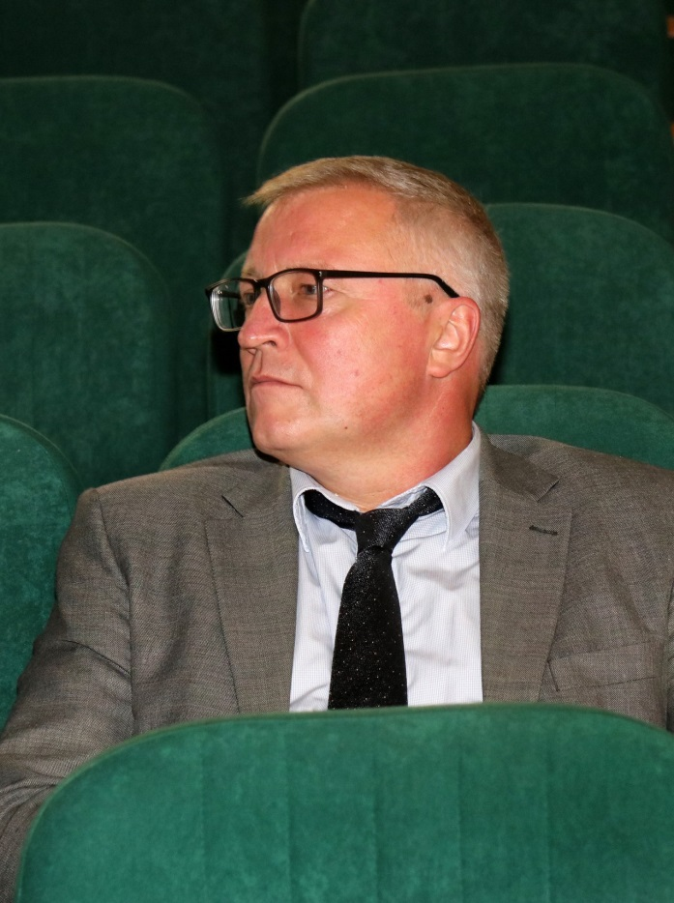
Актовый зал Центра творчества юных

Slide 12
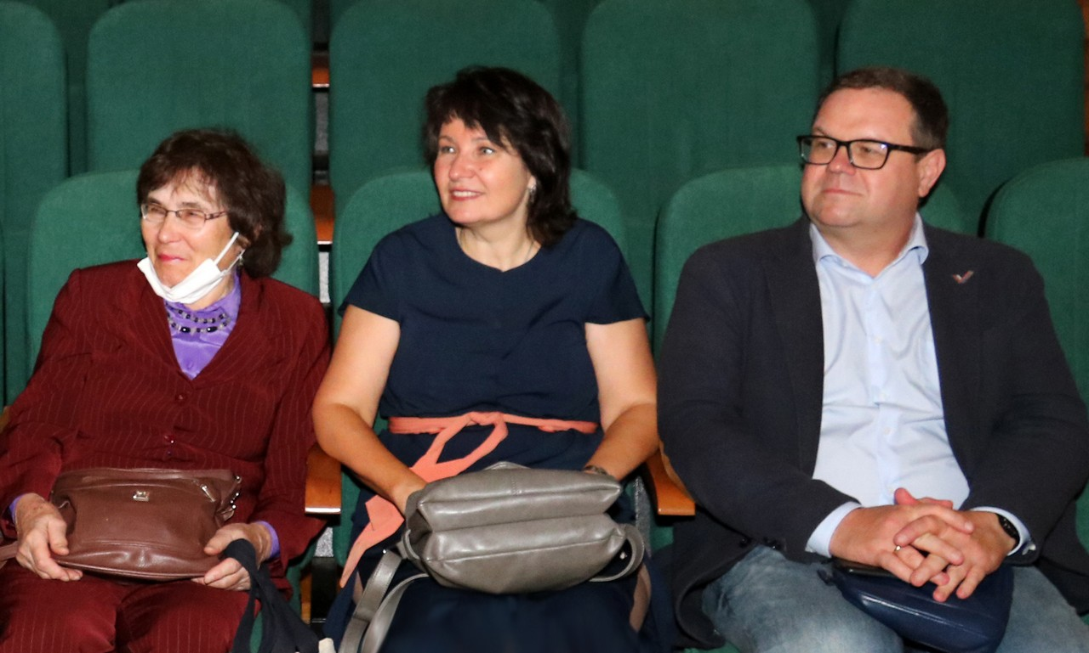
Актовый зал Центра творчества юных

Slide 13
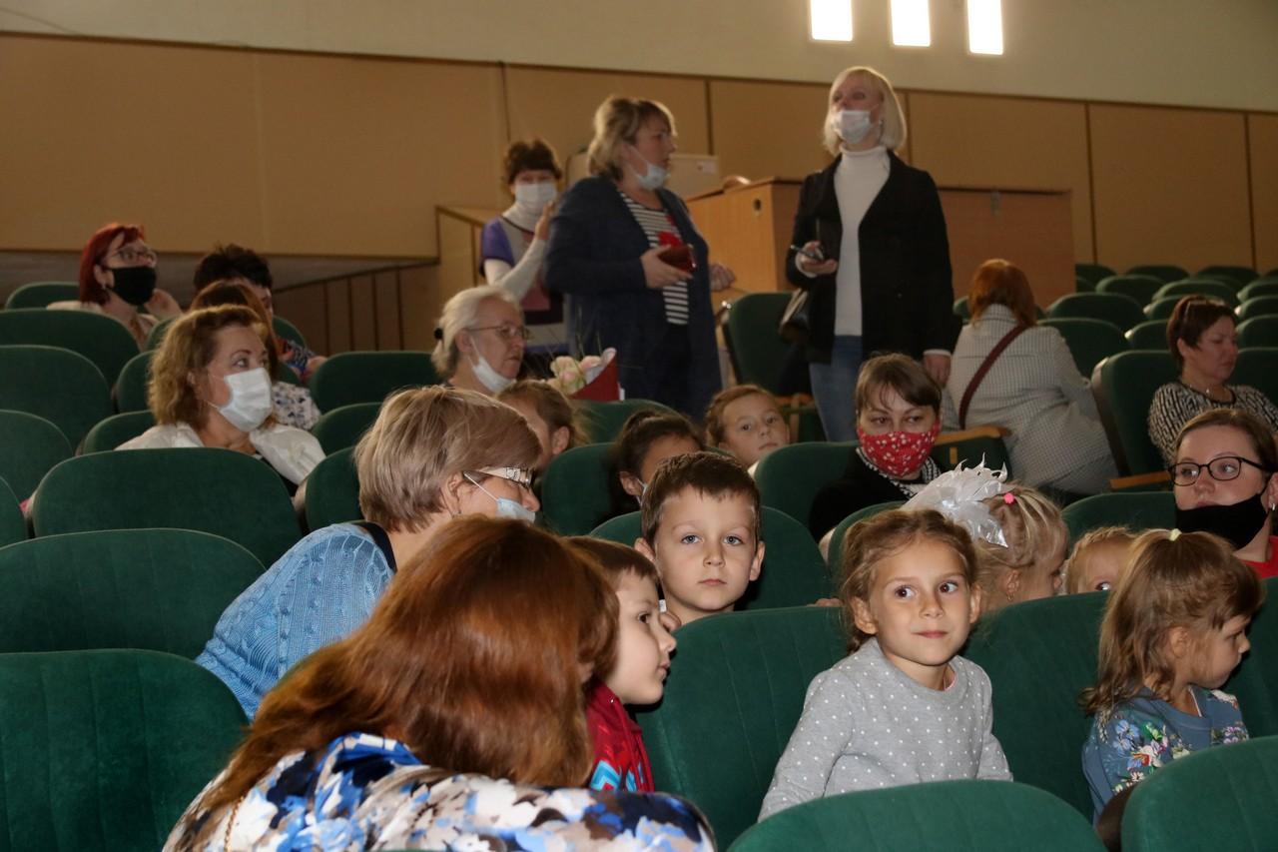
Актовый зал Центра творчества юных

Slide 14
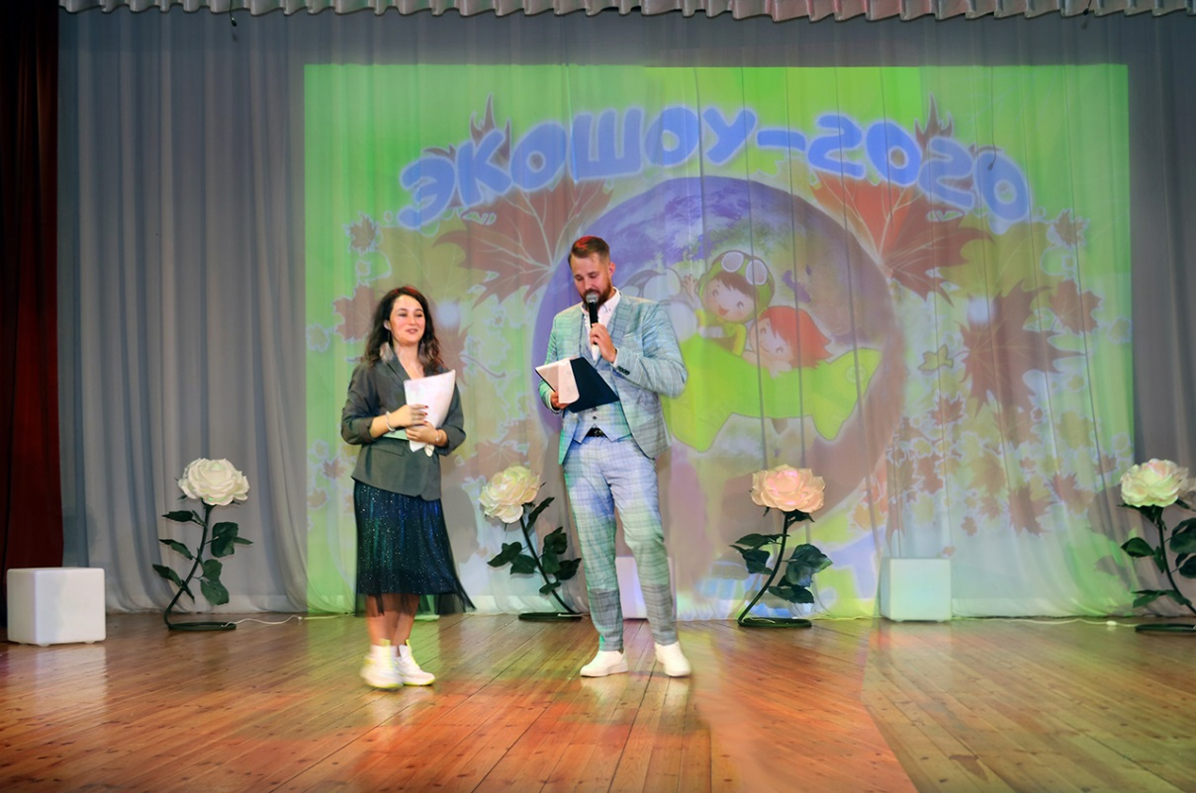
Ведущие ЭКОШОУ-2020
Светлолобова Диана, Цымбалов Илья,
режиссёр праздника ведущий праздника

Slide 15
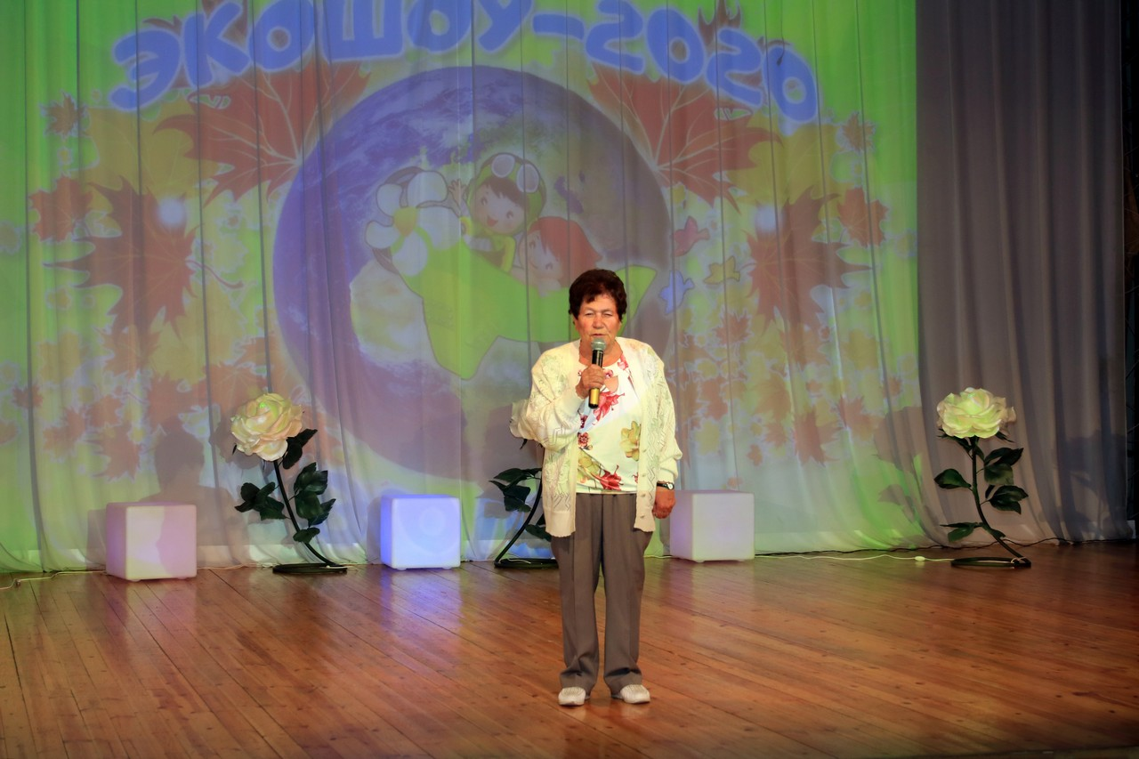
Открытие праздника «ЭКОШОУ-2020»
С. М. Мирошкина
Руководитель программы
«Школьная экологическая инициатива»

Slide 16
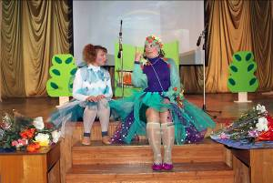
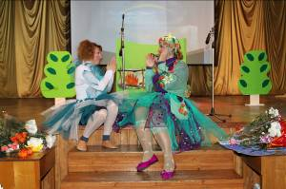
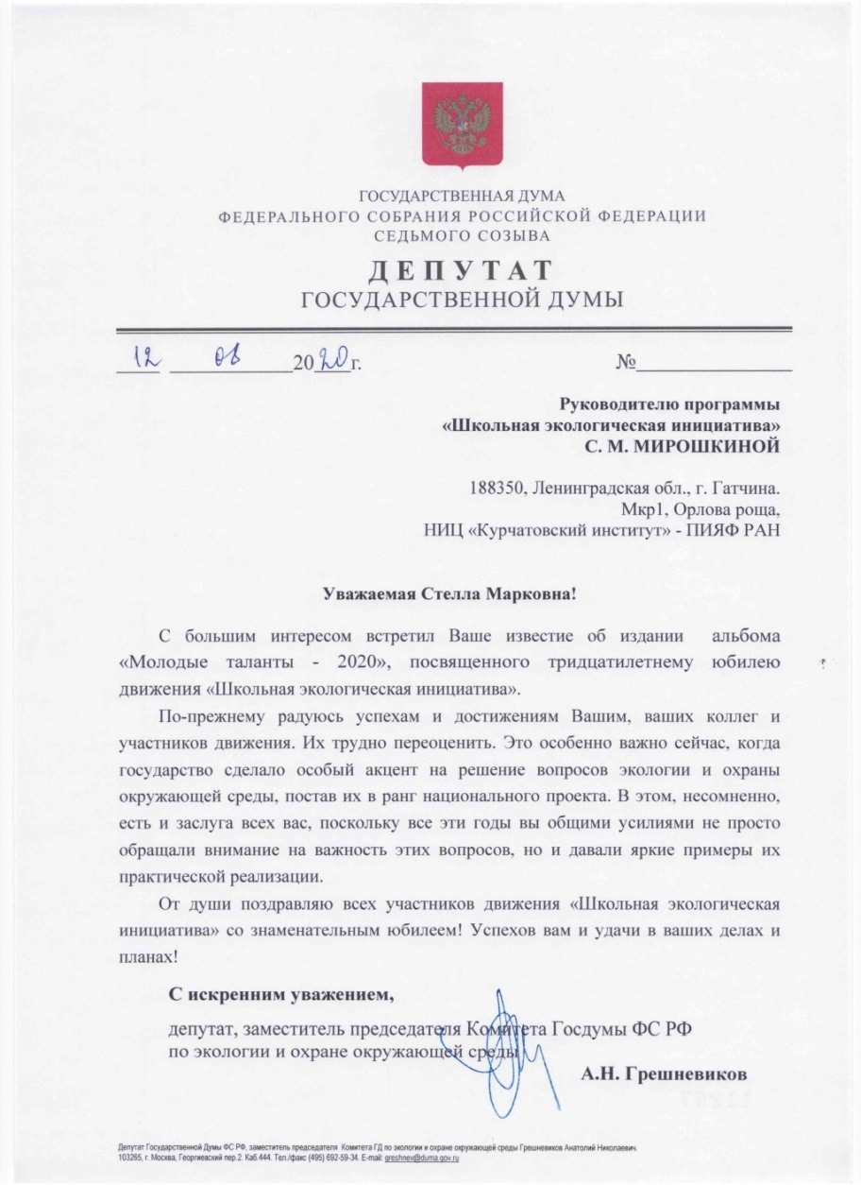
Поздравление от депутата Госдумы РФ А. Н. Грешневикова
ВЕДУЩИЕ ЭКОЛОГИЧЕСКОГО ПРАЗДНИКА «ЭКОШОУ-2011»

Slide 17
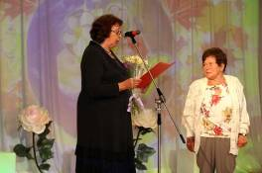
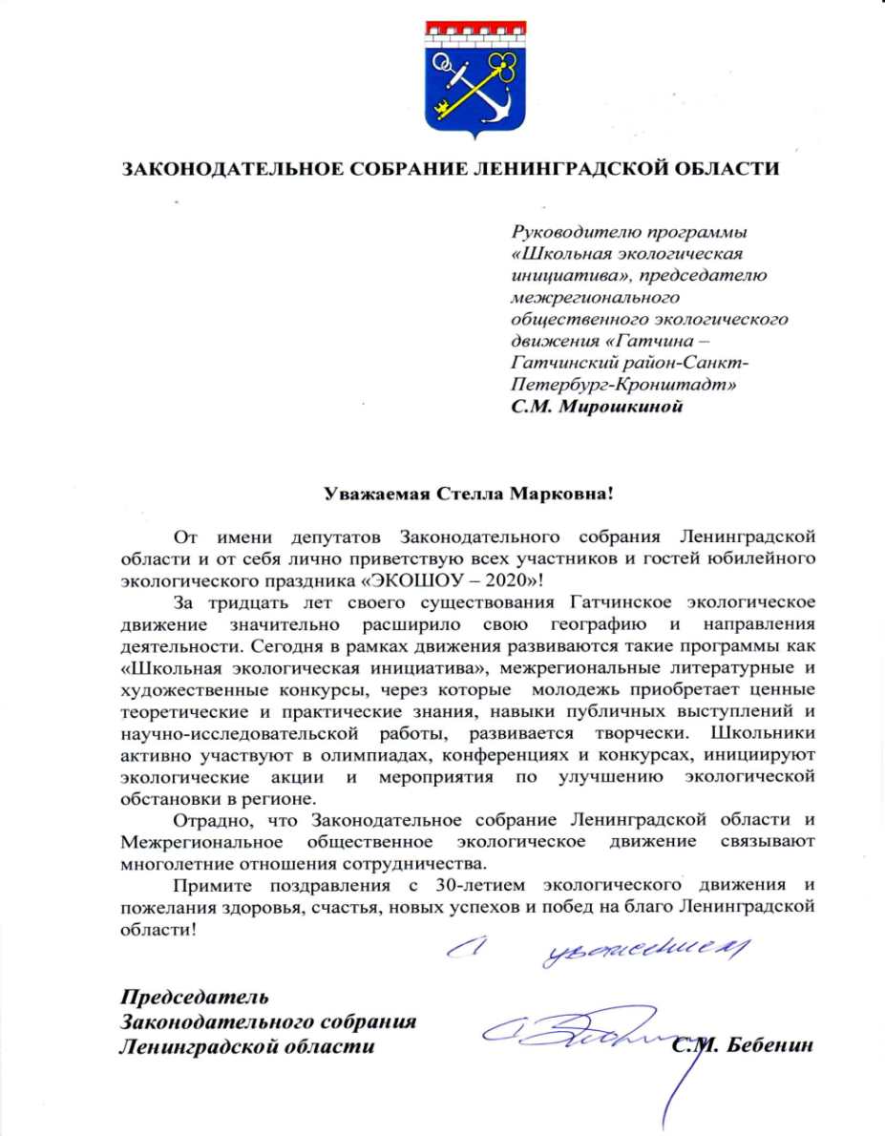
Поздравления гостей праздника
Р. Н. Ковалева, помощник депутата
ЗС ЛО зачитывает поздравления от председателя и депутатов ЗС ЛО

Slide 18
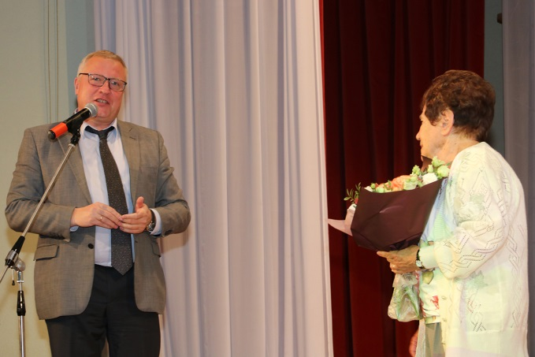
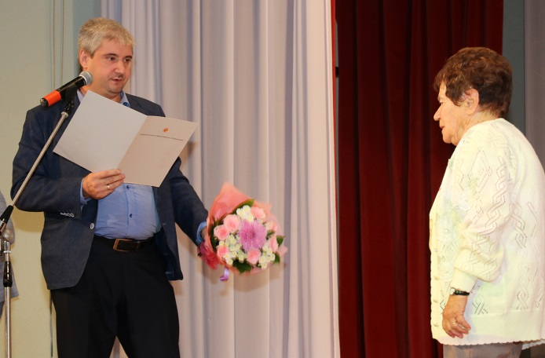
Поздравление гостей праздника
Т. Ф. Материков,
зам. главы администрации ГМР
С. И. Воробьев, ученый секретарь
НИЦ «Курчатовский институт» -ПИЯФ

Slide 19
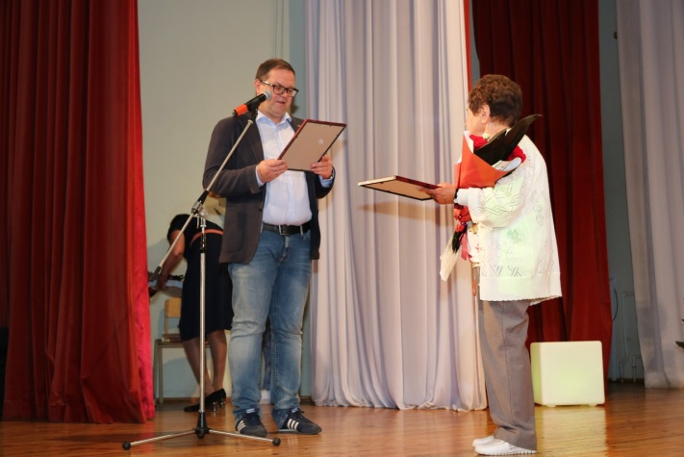
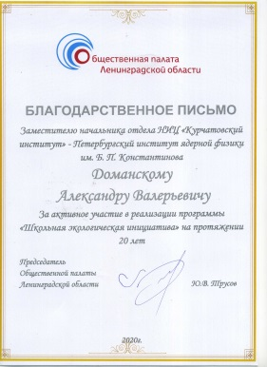
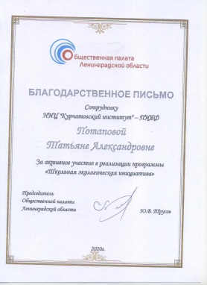
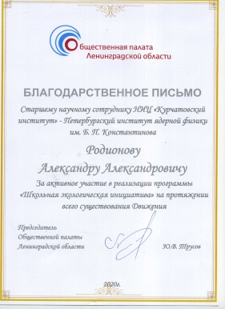
Поздравления гостей праздника
Д. В. Кулагин, член Общественной палаты ЛО
вручает почетные грамоты дирекции и благодарственные письма сотрудникам ПИЯФ

Slide 20
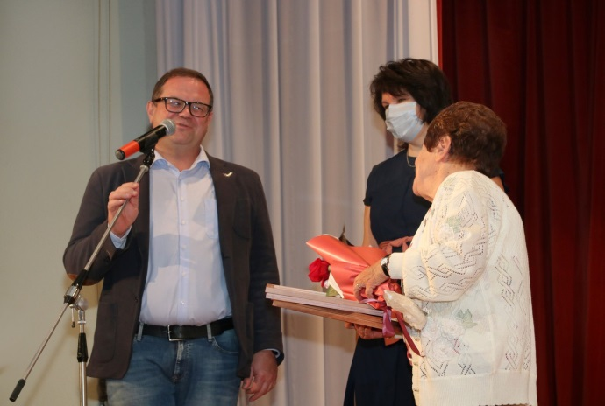
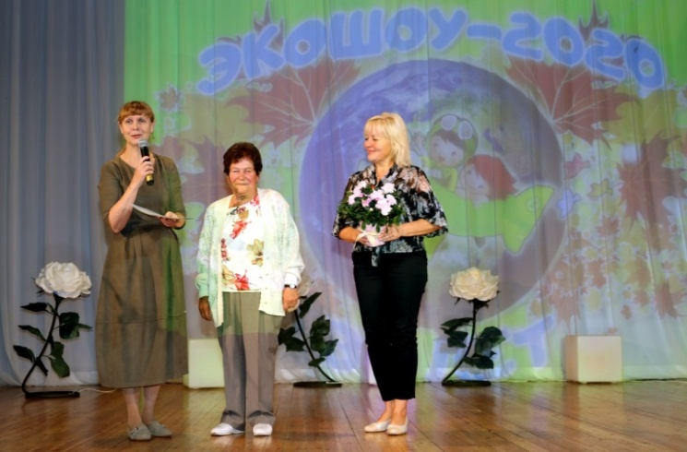
Поздравления гостей праздника
Д. А. Кулагин, Г. В. Синкевич, А. Иванов,
ОП ЛО и ОНФ ЛО общественная организация администраций Правительства ЛО
Н. А. Грошева, Т. А. Голубева, И. В. Яцкевич,
Профсоюзная организация ПИЯФ ООО «Экоточка»

Slide 21
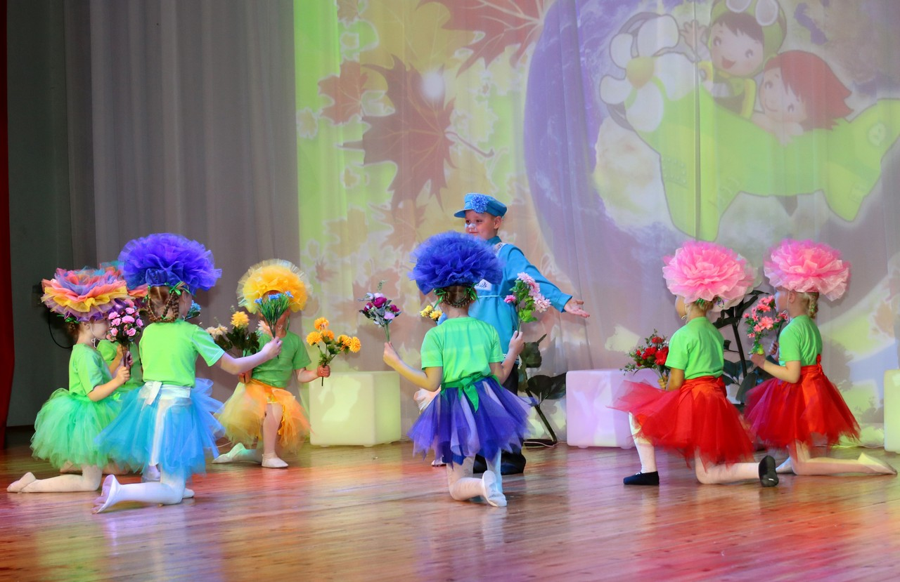
Белогорская школа - Детский Сад
Танцевальная композиция «Садовник»,
руководитель Н. М. Степановская

Slide 22
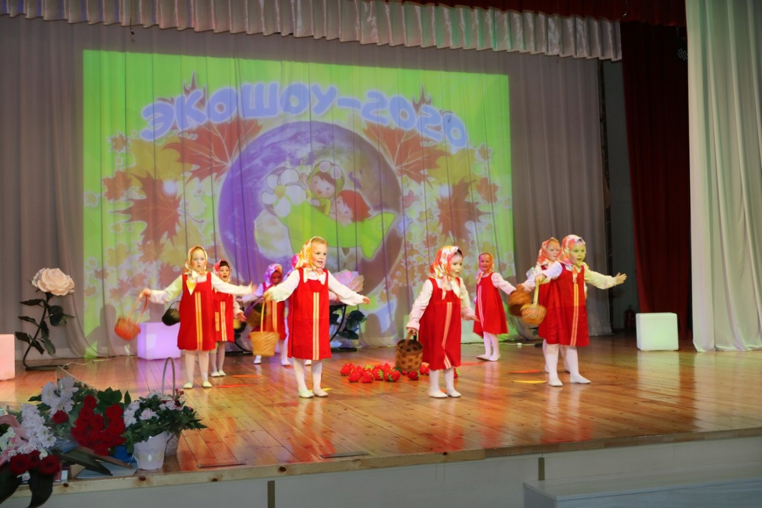
МБДОУ № 47
Танец «Пошла Маша во лесок»,
руководитель Е. В. Андреева

Slide 23
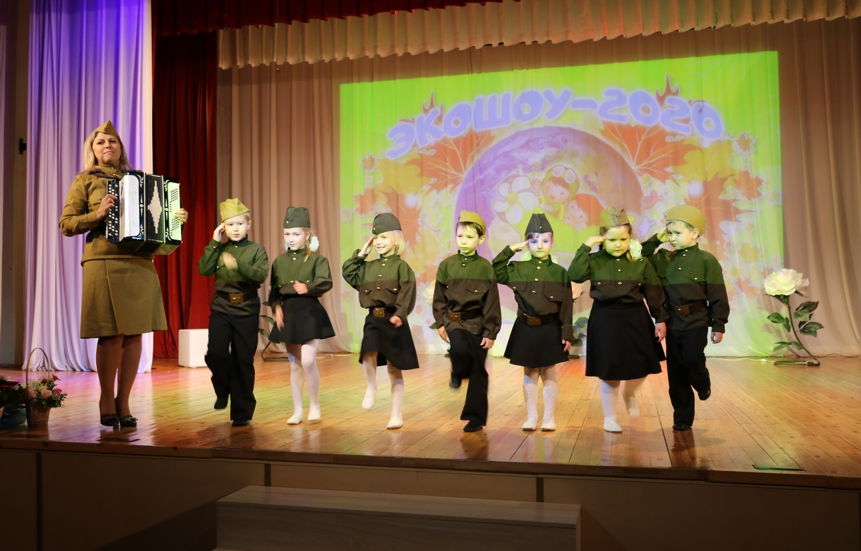
СОШ № 7 – детский сад
Песня «Катюша»,
Муз. руководитель А. А. Левандовская

Slide 24
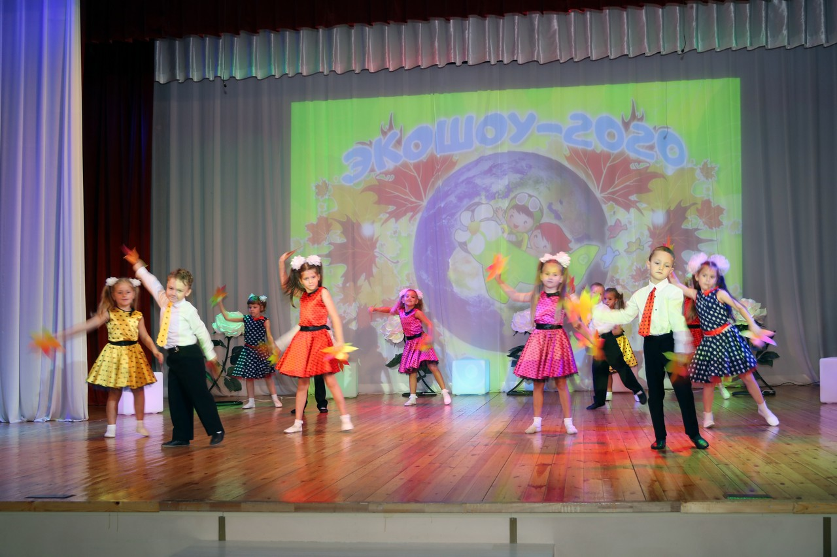
МБДОУ № 12
Танец «Осенний вальс»,
руководитель С. Ф. Кошелева

Slide 25
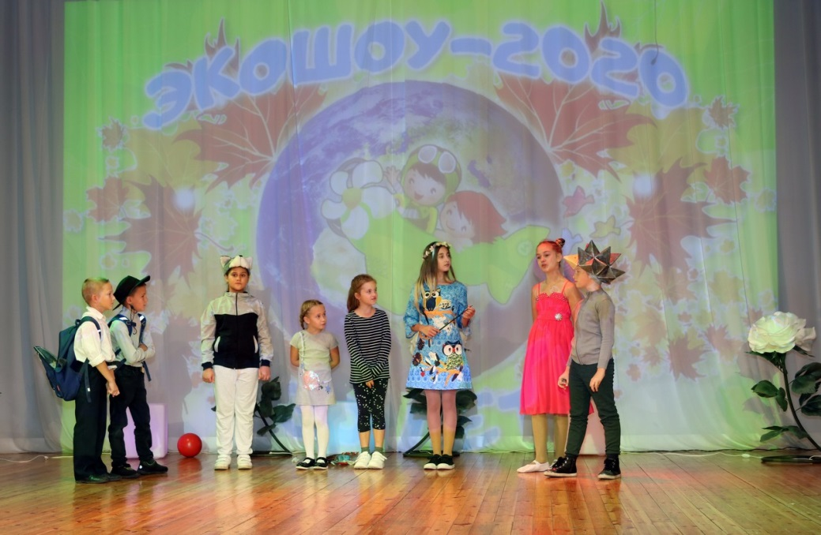
ПУДОСТЬСКАЯ СОШ
Сценка «Мусор будем убирать, жизнь природы сохранять!», руководитель А. К. Абрамушина

Slide 26
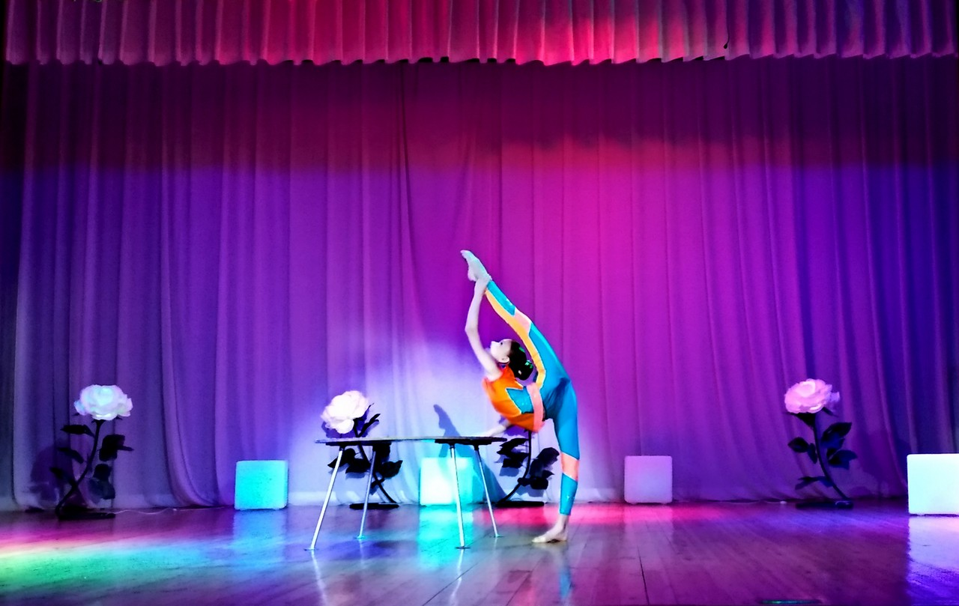
ЦИРКОВАЯ СТУДИЯ «РАДУГА»
Токмина Анна. «Пластический этюд»

Slide 27
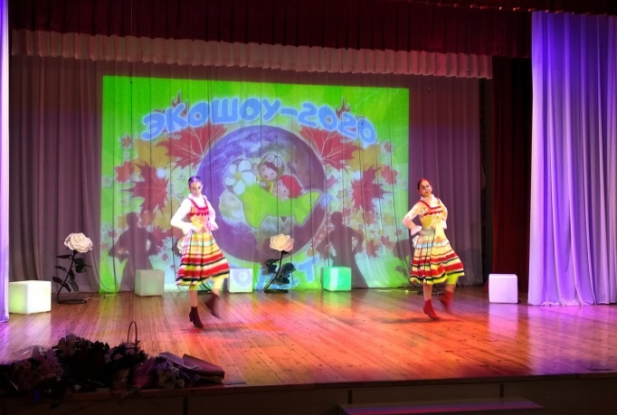
Хореографическая студия «КОППЕЛИЯ»
Танец «Варенька»

Slide 28
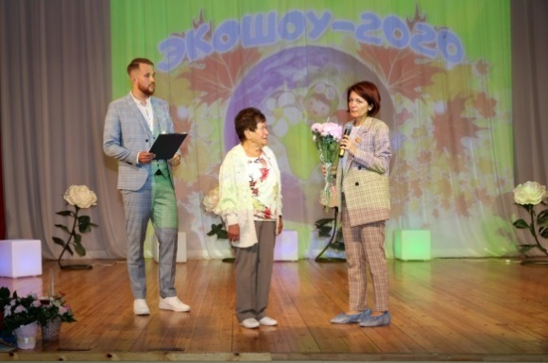
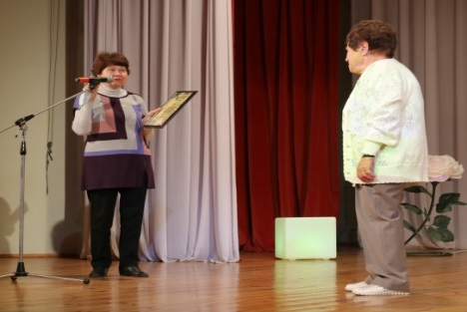
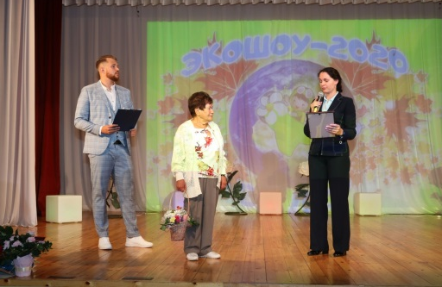
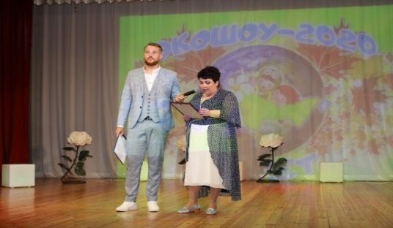
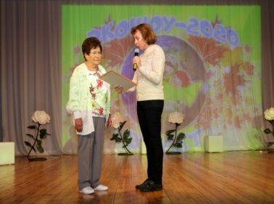
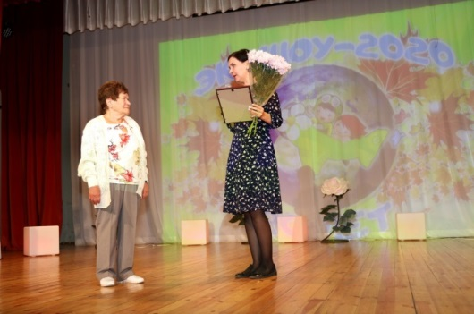
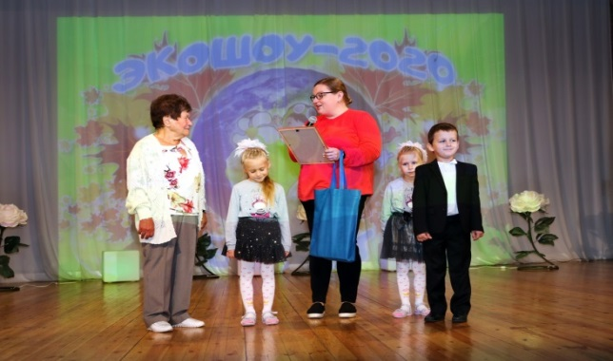
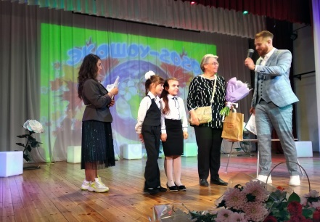
Поздравления коллективов

Slide 29
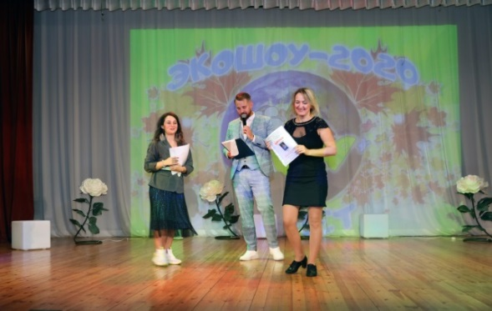
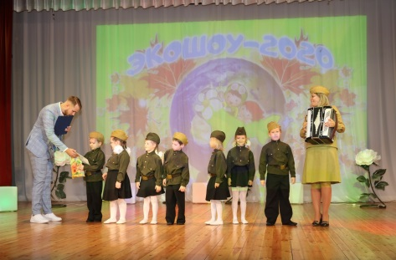
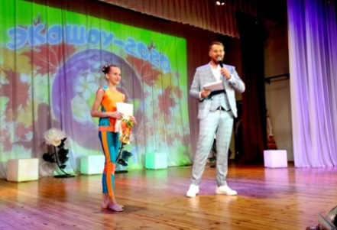
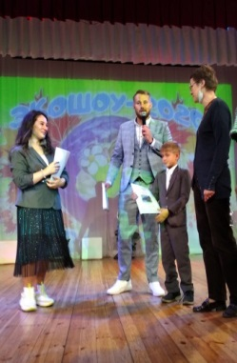
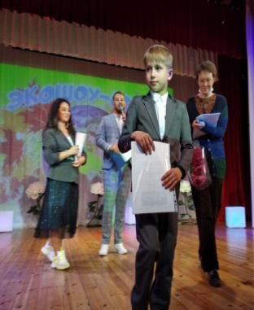
Награждение

Slide 30
Награждение

Slide 31
Награждение

Slide 32
Награждение

Slide 33
Награждение

Slide 34
Награждение

Slide 35
Контактная информация программы «Школьная экологическая инициатива»
Адрес: 188300, г. Гатчина, мкр. Орлова роща, д. 1, НИЦ «Курчатовский институт» - ПИЯФ
Мирошкина Стелла Марковна
Телефоны: (81371) 3 92 38, 3 02 79
Факс: (81371) 3 71 96
e-mail: stella.miroshkina@mail.ru
сайт: www.eco.nw.ru
http://www.pnpi.spb.ru/radiazionnaya/shkolnaya-ekologicheskaya-initsiativa

Slide 36
Спасибо за внимание!
Руководитель программы
«Школьная экологическая инициатива»
С. М. Мирошкина

